Slide 1
Capitolo VI
I mercati finanziari II:
il modello IS-LM esteso

Slide 2
1. Tasso di interesse reale e nominale
Il tasso di interesse nominale ci dice quanti euro dovremo restituire in futuro in cambio di un euro preso a prestito oggi. Questa è la nozione che troviamo normalmente nei documenti finanziari e nei quotidiani.
Tuttavia, quando prendiamo a prestito oggi vogliamo sapere quanti beni (e non quanti euro) dovremo ripagare in futuro in cambio di un bene oggi. Questa è la nozione di tasso di interesse reale.
La presenza dell’inflazione rende la distinzione tra euro e beni molto rilevante.

Slide 3
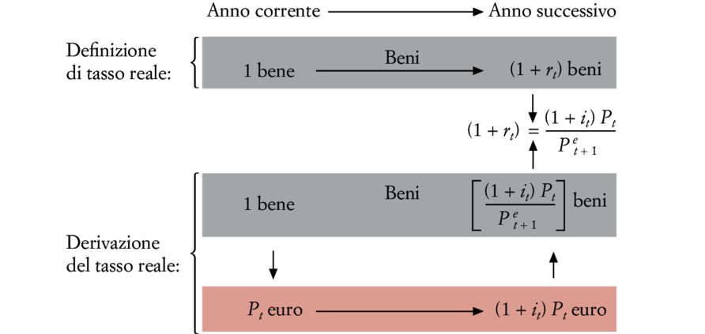
1. Tasso di interesse reale e nominale

Slide 4
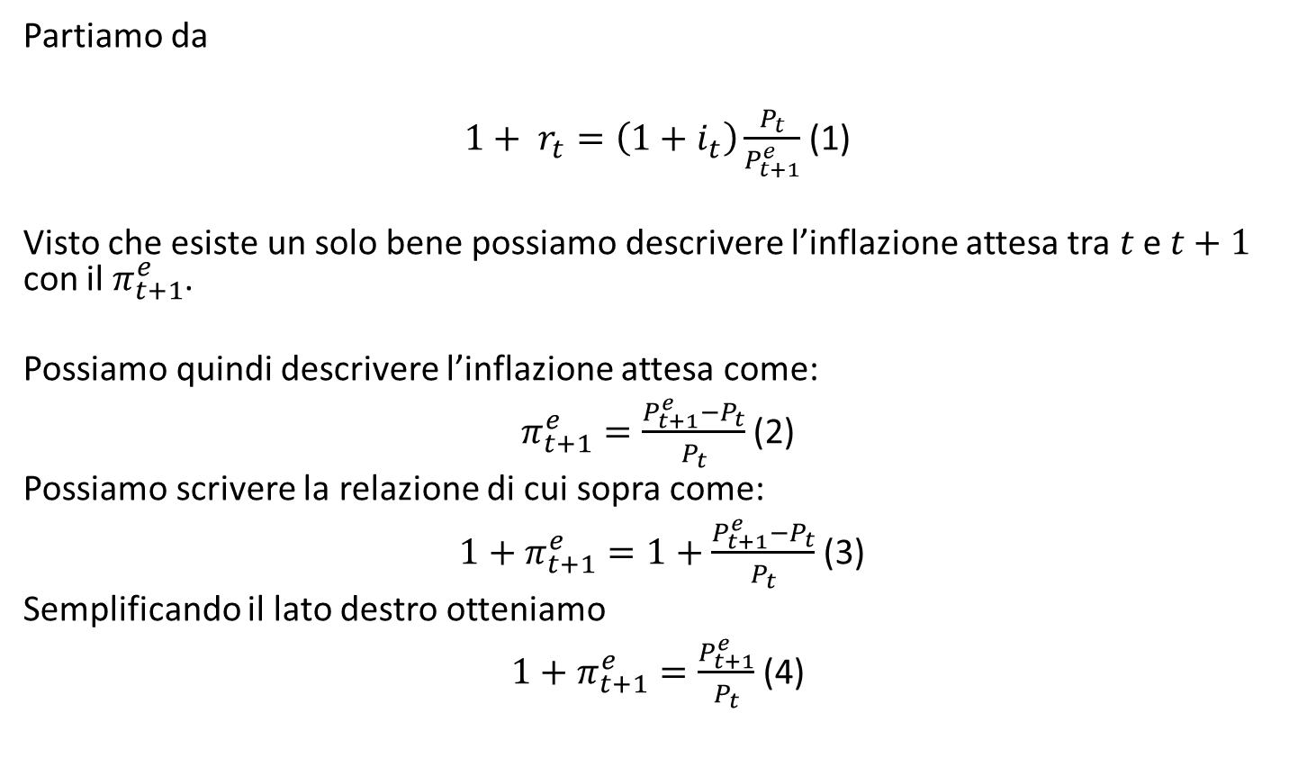
1. Tasso di interesse reale e nominale
Partiamo da
$1+ r_{t}=\left(1+i_{t}\right)\frac{P_{t}}{P_{t+1}^{e}}$ (1)
Visto che esiste un solo bene possiamo descrivere l’inflazione attesa tra $t$ e $t+1$ con il $π_{t+1}^{e}$.
Possiamo quindi descrivere l’inflazione attesa come:
$π_{t+1}^{e}=\frac{P_{t+1}^{e}−P_{t}}{P_{t}}$ (2)
Possiamo scrivere la relazione di cui sopra come:
${1+π}_{t+1}^{e}=1+\frac{P_{t+1}^{e}−P_{t}}{P_{t}}$ (3)
Semplificando il lato destro otteniamo
${1+π}_{t+1}^{e}=\frac{P_{t+1}^{e}}{P_{t}}$ (4)

Slide 5
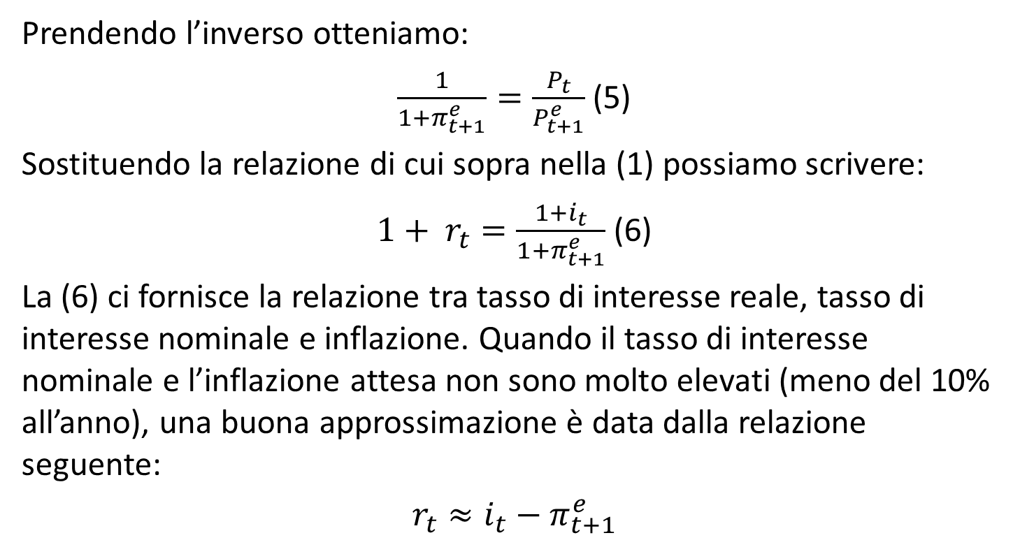
1. Tasso di interesse reale e nominale
Prendendo l’inverso otteniamo:
$\frac{1}{1+π_{t+1}^{e}}=\frac{P_{t}}{P_{t+1}^{e}}$ (5)
Sostituendo la relazione di cui sopra nella (1) possiamo scrivere:
$1+ r_{t}=\frac{1+i_{t}}{1+π_{t+1}^{e}}$ (6)
La (6) ci fornisce la relazione tra tasso di interesse reale, tasso di interesse nominale e inflazione. Quando il tasso di interesse nominale e l’inflazione attesa non sono molto elevati (meno del 10% all’anno), una buona approssimazione è data dalla relazione seguente:
$r_{t}≈i_{t}−π_{t+1}^{e}$

Slide 6
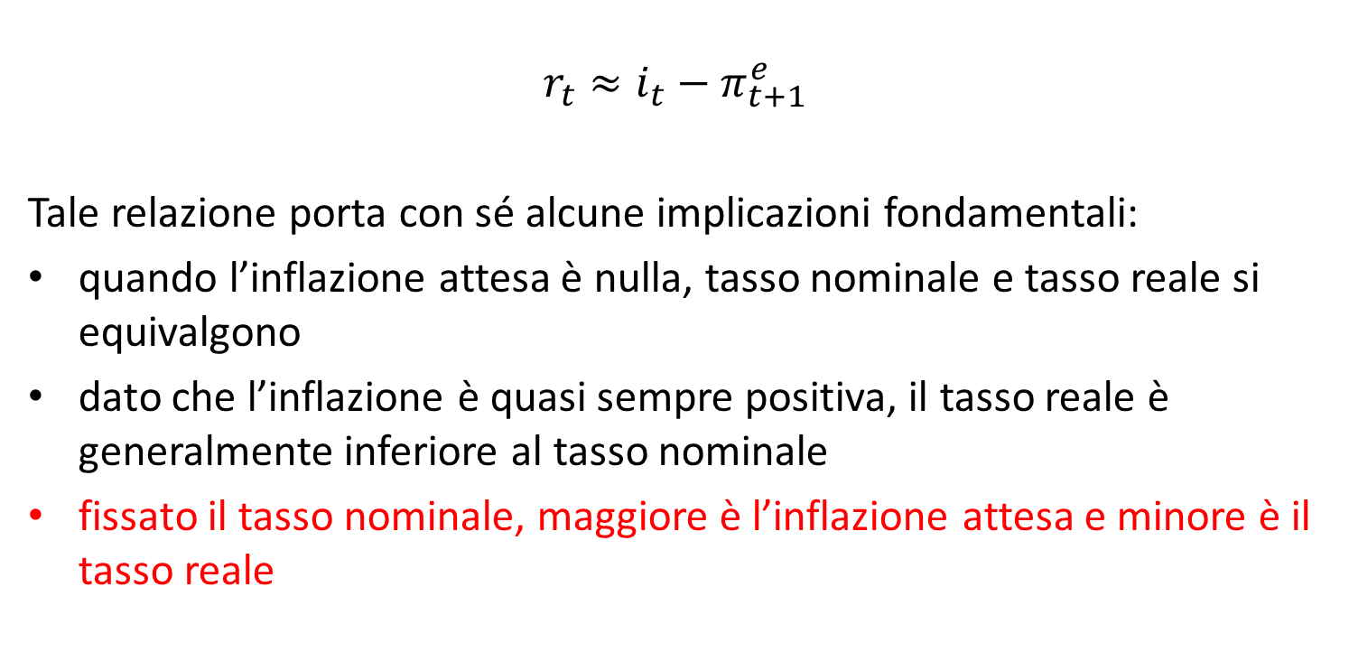
1. Tasso di interesse reale e nominale
$r_{t}≈i_{t}−π_{t+1}^{e}$
Tale relazione porta con sé alcune implicazioni fondamentali:
quando l’inflazione attesa è nulla, tasso nominale e tasso reale si equivalgono
dato che l’inflazione è quasi sempre positiva, il tasso reale è generalmente inferiore al tasso nominale
fissato il tasso nominale, maggiore è l’inflazione attesa e minore è il tasso reale

Slide 7
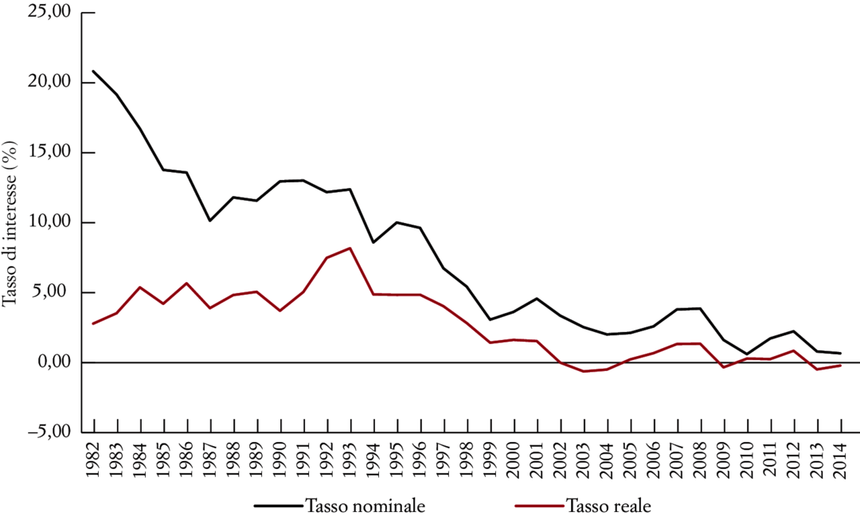
1.1 Tasso di interesse reale e nominale in Italia dal 1982
Fonte: Federal Reserve Economic Data

Slide 8
1.2 Tasso di interesse nominale e reale:
zero lower bound e deflazione
Il tasso di interesse che importa maggiormente a famiglie e imprese è il reale. Dunque, sebbene la banca centrale scelga il tasso di interesse nominale, è il reale che influenza le decisioni di spesa.
Quindi:
quando si raggiunge lo zero lower bound del tasso di interesse nominale, il tasso reale è pari al negativo dell’inflazione attesa:
r_{t} ≈ – π^{e}_{t+1}
se gli individui si aspettano deflazione (inflazione negativa), il tasso reale diventa positivo, anche in presenza di un tasso nominale nullo
in altre parole, per raggiungere il tasso reale desiderato, la banca centrale deve tenere adeguatamente conto delle aspettative di inflazione.

Slide 9
2. Rischio e premio per il rischio
Finora abbiamo considerato solo una tipologia di titoli. Tuttavia, esistono diverse tipologie di titoli, che differiscono per scadenza e rischiosità. Infatti, il debitore potrebbe non rimborsare l’ammontare preso a prestito.
In generale, coloro che comprano titoli richiedono un premio per assumersi tale rischio, un premio per il rischio.
La rischiosità di un titolo dipende dal debitore: il governo è generalmente meno rischioso di un’impresa privata, ma anche le imprese private differiscono in termini di rischiosità.

Slide 10
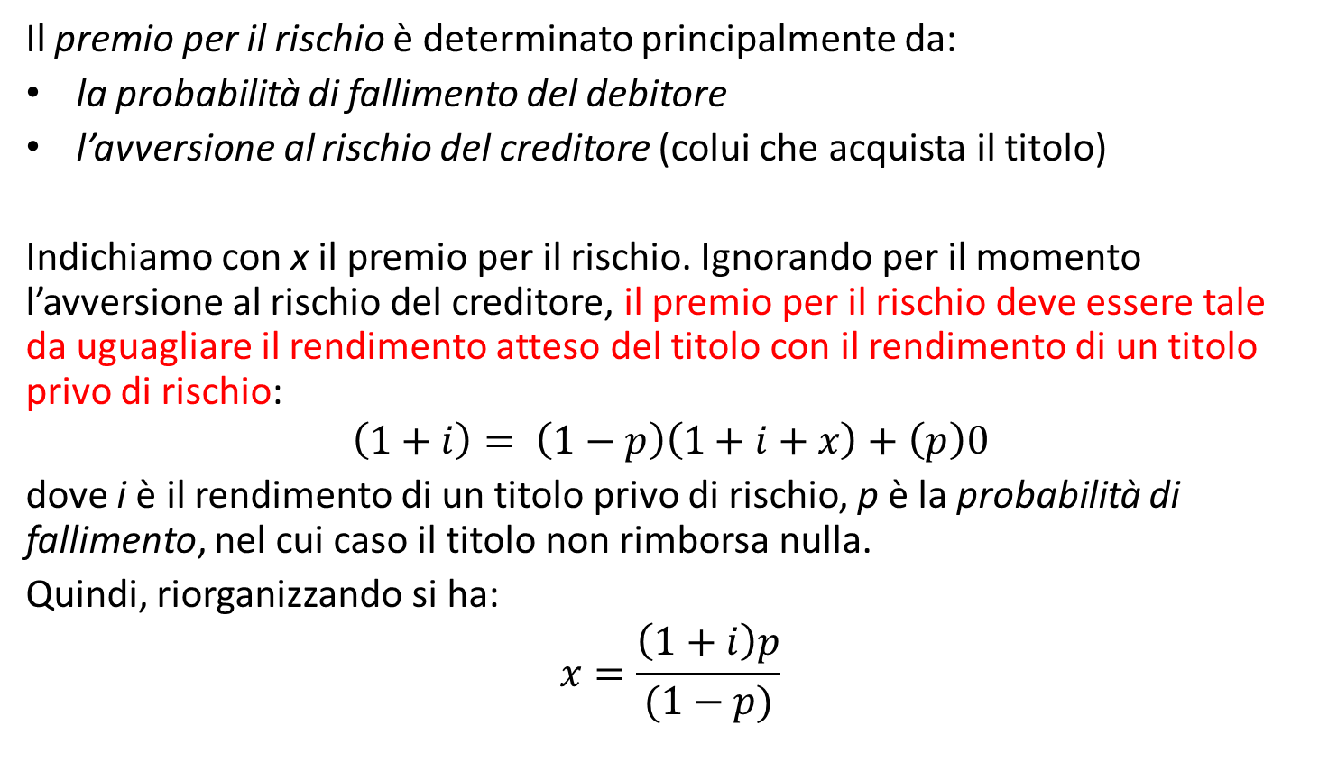
2. Rischio e premio per il rischio
Il premio per il rischio è determinato principalmente da:
la probabilità di fallimento del debitore
l’avversione al rischio del creditore (colui che acquista il titolo)
Indichiamo con x il premio per il rischio. Ignorando per il momento l’avversione al rischio del creditore, il premio per il rischio deve essere tale da uguagliare il rendimento atteso del titolo con il rendimento di un titolo privo di rischio:
$$\left(1+i\right)= \left(1−p\right)\left(1+i+x\right)+\left(p\right)0$$
dove i è il rendimento di un titolo privo di rischio, p è la probabilità di fallimento, nel cui caso il titolo non rimborsa nulla.
Quindi, riorganizzando si ha:
$$x=\frac{\left(1+i\right)p}{(1−p)}$$

Slide 11
2. Rischio e premio per il rischio
Il premio per il rischio è determinato principalmente da:
la probabilità di fallimento del debitore
l’avversione al rischio del creditore (colui che acquista il titolo)
Indichiamo con x il premio per il rischio. Ignorando per il momento l’avversione al rischio del creditore, il premio per il rischio deve essere tale da uguagliare il rendimento atteso del titolo con il rendimento di un titolo privo di rischio:
(1 + i) = (1 – p)(1 + i + x) + (p)(0)
dove i è il rendimento di un titolo privo di rischio, p è la probabilità di fallimento, dunque con probabilità (1-p) non ci sarà il fallimento e il titolo pagherà.

Slide 12
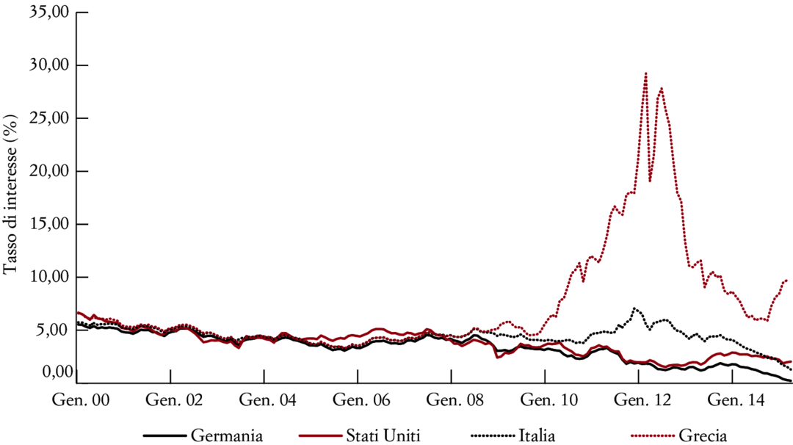
2. Rischio e premio per il rischio
Rendimenti dei titoli del tesoro decennali dal 2000
Fonte: FRED

Slide 13
3. Il ruolo degli intermediari finanziari
Finora abbiamo considerato il finanziamento diretto, cioè il metodo secondo cui il debitore prende a prestito direttamente dal creditore.
In realtà, gran parte dei prestiti avviene attraverso il finanziamento indiretto, cioè attraverso intermediari finanziari che ricevono fondi dai risparmiatori e li prestano ad altri.
Gli intermediari finanziari svolgono quindi una funzione molto importante e, in tempi normali, tutto procede senza intoppi.

Slide 14

3. Il ruolo degli intermediari finanziari
Tuttavia, a volte il meccanismo dell’intermediazione finanziaria si blocca, come accaduto durante la crisi del 2008-2009. Per capire quanto accaduto è necessario partire dal bilancio (semplificato) di una banca.

Slide 15
3.1 La scelta della leva finanziaria
La leva finanziaria (leverage ratio) ci dice qual è il rapporto tra le risorse prese a prestito da terzi e le risorse proprie della banca ed è definita come:
Leva finanziaria = Attivo / Capitale = 100/20 = 5
La quota di capitale sugli impieghi (capital ratio) esprime lo stesso concetto della leva finanziaria ed è definita come il reciproco di quest’ultima:
Quota di capitale sugli impieghi = Capitale / Attivo = 20/100 = 20%

Slide 16
3.1 La scelta della leva finanziaria
Nella scelta della leva finanziaria ottimale la banca bilancia due considerazioni:
una maggior leva finanziaria implica un più elevato tasso di profitto per unità di capitale investito dagli azionisti: a parità di capitale, la banca può acquistare maggiori attività
una maggior leva finanziaria implica una maggior probabilità di insolvenza della banca stessa: una perdita di valore dal lato delle attività rende la banca incapace di rimborsare quanto preso a prestito

Slide 17
3.1 La scelta della leva finanziaria
Esempio (1)
Rendimento atteso attività: 5%, rendimento atteso passività: 4%
Profitto atteso della banca = (100*5% - 80*4%) = 1,8
Profitto atteso per unità di capitale investito = 1,8/20 = 9%
Se il capitale è 10 e il l’attivo è pari a 90, la leva è pari a 10
Profitto atteso della banca = (100*5% - 90*4%) = 1,4
Profitto atteso per unità di capitale investito = 1,4/10 = 14%

Slide 18
3.1 La scelta della leva finanziaria
Esempio (2)
Attivo passa da 100 a 90 per credito inesigibile.
Il capitale della banca diventa 90-80 = 10 e la leva finanziaria sale da 5 a 9 (90/10).
La banca è solvente, ma più rischiosa di prima.
Potrebbe aumentare il capitale
Potrebbe ridurre il suo attivo.
Potrebbe riscuotere anticipatamente dei prestiti per un ammontare di 40 e raggiungere quindi un attivo pari a 90-40=50, utilizzando tali 40 per ridurre le passività che diventano 80-40=40. In questo modo la leva torna al 20% (10/50). I crediti erogati diminuiscono molto.
Se però l’attivo passa da 100 a 70, la banca sarà insolvente e non sarà in grado di pagare le proprie passività (che sono pari a 80).

Slide 19
3.2 Leva finanziaria e prestiti
Liquidità
Supponiamo che, a torto o ragione, gli investitori dubitino della solvibilità della banca. In questo caso una elevata leva finanziaria può produrre effetti disastrosi perché:
essi si riapproprieranno dei fondi investiti. La banca venderà le attività a prezzi di svendita per rimborsare gli investitori.
qualora gli investitori possano prelevare senza preavviso (ad esempio depositi di conto corrente) si possono verificare le corse agli sportelli, che causano insolvenza per la banca.
Quindi, minore è la liquidità delle attività della banca, maggiore è il rischio di svendite, insolvenza e bancarotta.
Maggiore è la liquidità delle passività, maggiore è il rischio di svendite, insolvenza e bancarotta.

Slide 20
4. Il modello IS-LM esteso
Estendiamo ora il modello IS-LM tenendo conto della differenza tra tassi di interesse nominali e tassi di interesse reali, e del premio per il rischio.
Entrambe queste considerazioni influenzano direttamente l’investimento. Per semplificare l’analisi, assumeremo inoltre che l’inflazione attesa sia nulla così che la banca centrale sia in grado di controllare direttamente il tasso di interesse reale.

Slide 21
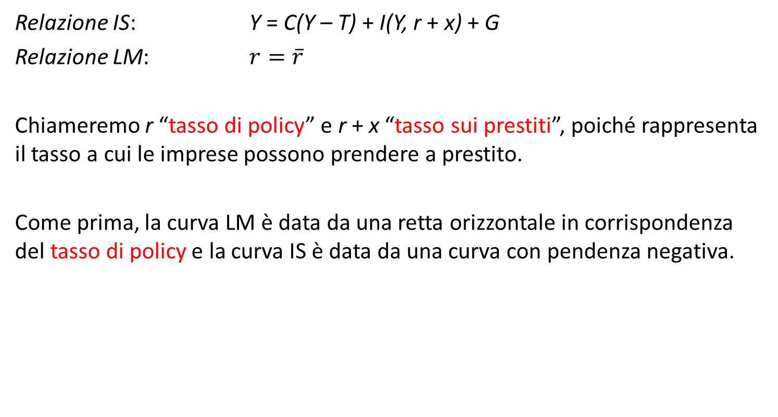
4. Il modello IS-LM esteso
Relazione IS: Y = C(Y – T) + I(Y, r + x) + G
Relazione LM: $r=\overline{r}$
Chiameremo r “tasso di policy” e r + x “tasso sui prestiti”, poiché rappresenta il tasso a cui le imprese possono prendere a prestito.
Come prima, la curva LM è data da una retta orizzontale in corrispondenza del tasso di policy e la curva IS è data da una curva con pendenza negativa.

Slide 22
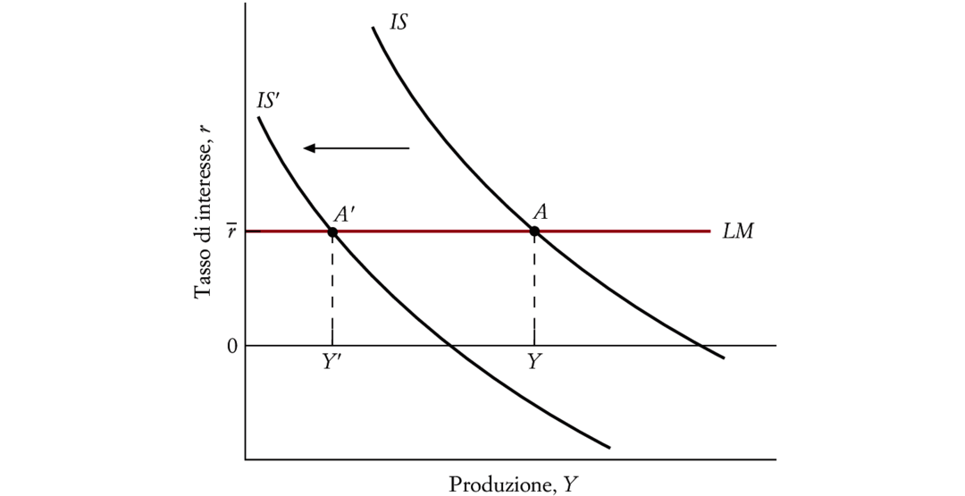
4. Il modello IS-LM esteso
Shock finanziari e politica economica
Ipotizziamo uno shock finanziario avverso, x aumenta.

Slide 23
4. Il modello IS-LM esteso
Shock finanziari e politica economica
Dato che la causa dello spostamento della curva IS è di natura finanziaria, la politica monetaria potrebbe sembrare la soluzione: una sufficientemente grande riduzione del tasso di policy potrebbe riportare la produzione al suo livello originario.
Tuttavia, il tasso di policy necessario per stimolare sufficientemente la produzione potrebbe benissimo essere negativo.
E in presenza dello zero lower bound, la banca centrale potrebbe non essere in grado di raggiungerlo, proprio come è accaduto durante la crisi del 2008/2009.

Slide 24
4. Il modello IS-LM esteso
Shock finanziari e politica economica
Nell’equilibrio iniziale r = 2% e x = 1%. Quindi r+x=3%
Supponiamo x aumenti del 4%, dall’1% al 5%, quindi r+x=7%.
Per mantenere fisso il valore di r+x al 3%, la banca centrale deve ridurre il tasso di policy r dal 2% al -2%.
In questo modo si ha -2%+5%=3%.
Dato lo zero lower bound sul tasso di interesse nominale, il minor tasso di interesse reale che la banca centrale può raggiungere è dato da r = i – π^{e}= - π^{e}.
Quindi le aspettative di inflazione sono importanti.

Slide 25
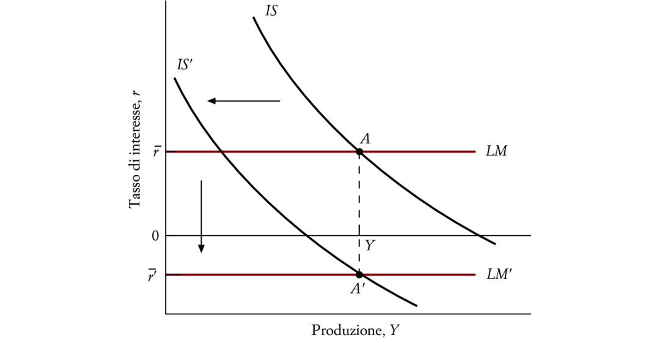
4. Il modello IS-LM esteso
Shock finanziari e politica economica

Slide 26
5. Da una crisi immobiliare a una crisi finanziaria
Quando i prezzi delle case cominciarono a scendere negli Stati Uniti nel 2006, molti economisti predissero una diminuzione della domanda e un rallentamento della crescita. Pochi capirono che questo avrebbe condotto a una grande crisi economica.
Quello che la maggior parte degli economisti non riuscì a prevedere fu l’effetto del crollo dei prezzi delle case sul sistema finanziario e, a sua volta, il suo effetto sull’economia.

Slide 27
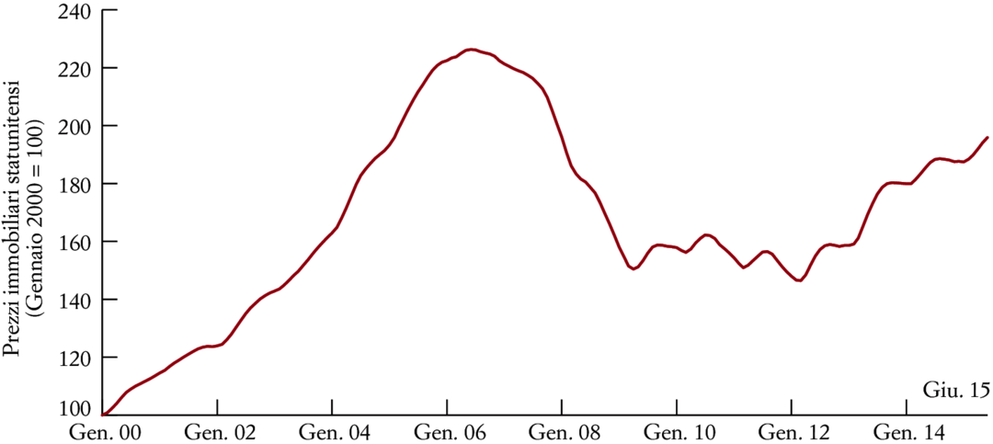
5.1 Prezzi immobiliari e mutui ipotecari “subprime”
Nel seguente grafico è riportato l’andamento del prezzo delle case negli USA dal 2000.
Fonte: Indice di Case-Shiller

Slide 28
5.1. Prezzi immobiliari e mutui ipotecari subprime
L’aumento dei prezzi immobiliari dal 2000 al 2006 era giustificato?
In parte sì, per due ragioni:
Gli anni 2000 si erano caratterizzati per bassi tassi di interesse che rendevano conveniente accendere mutui. Quindi la domanda di abitazioni crebbe.
Coloro che concedevano mutui lo facevano sempre più spesso anche a favore di debitori che non presentavano adeguate garanzie. Tali mutui ipotecari sono noti come mutui subprime. Nel 2006, il 20% di tutti i mutui ipotecari statunitensi erano subprime.

Slide 29
5.1. Prezzi immobiliari e mutui ipotecari subprime
I timori legati all’inflazione spinsero la Fed ad alzare i tassi e la bolla immobiliare scoppiò, determinando un calo dei prezzi delle case.
I soggetti che avevano acceso un mutuo a tasso variabile che avevano redditi bassi ed impieghi precari iniziarono a ritardare il pagamento delle rate del mutuo, e spesso, non furono più in grado di restituire quanto ottenuto a credito.
La riduzione del valore delle case determinò un drastico calo nelle dimensioni delle garanzie (il collaterale) su cui potevano contare le banche, che, inoltre, vedevano diminuire il proprio attivo perché molti mutuatari non erano più solventi.
Ma non è tutto qui…

Slide 30
5.2. Il ruolo degli intermediari finanziari
Per sfuggire alle regole sulla dimensione della leva finanziaria molte banche crearono i VIS, veicoli di investimento strutturato.
I VIS, sul fronte del passivo si indebitavano a breve, e sul fronte dell’attivo detenevano una certa varietà di strumenti (tra cui i mutui subprime).
I VIS, se in difficoltà, potevano beneficiare del supporto della banca che li aveva creati, da cui avrebbero ottenuto liquidità.
Quando però il valore delle attività calò, la solvibilità dei VIS venne messa in discussione e, dato il legame con le banche, anche quella delle banche venne compromessa.
Ma non basta…

Slide 31
5.2. Il ruolo degli intermediari finanziari
Si sviluppò la cartolarizzazione, ovvero la creazione di attività finanziarie sulla base di altre attività.
In questo caso vennero create delle attività note come mortgage-backed securities (Mbs), che fornivano un rendimento legato a centinaia o migliaia di mutui sottostanti.
La cartolarizzazione è una buona idea?

